Slide 1

Слайд 2 с анализом проекта
Azərbaycan Respublikası Təhsil Nazirliyi
Azərbaycan Texniki Universiteti
Sərbəst İş
Fakültə: İnformasiya Telekommunikasiya Texnologiyaları
Fənn: Database Proqramlaşdırma
İxtisas : İnformasiya texnologiyaları
Qrup: 689 A1
Mövzu: Verilənlər Bazası İdarəetmə Sistemləri
Müəllim: Mülayim Rizvanova
Tələbə: Rövşən Əmiraslanov

Slide 2

Слайд 3 с анализом проекта
VBİS
VERİLƏNLƏR BAZASI İDARƏETMƏ SİSTEMLƏRİ
(VBİS)
VB-nı yaradarkən hər hansı bir proqramlaşdırma dilinin mənimsənilməsi və ya mütəxəssislərin cəlb olunması VB-nın inkişafında bir qədər ləngimələrə səbəb olurdu. Lakin VBİS-in meydana gəlməsi ilə bu çətinliklər aradan qalxdı.VBİS VB-nin faylları ilə işləmək üçün nəzərdə tutulmuş xüsusi proqram vasitələridir.
VBİS xüsusi obyektlərə malikdir və bu obyektlərin köməyi ilə VB-nın yaradılması və istifadəsi ilə bağlı bütün işləri idarə edir.
Müasir idarəetmənin ən vacib problemlərindən biri informasiya axınlarının səmərəli quruluşunun yaradılması onların idarəetmə sistemində qərarların qəbul edildiyi səviyyələrə uyğun təşkil olunmasından ibarətdir. Bu proseslərin yerinə yetirilməsində verilənlər bazasının idarəetmə sistemi mühüm rol oynayır.

Slide 3
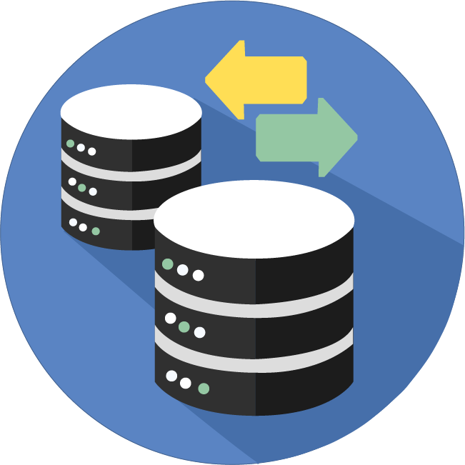
Слайд 3 с анализом проекта
VBİS
Verilənlər bazasının idarəetmə sistemləri xarici yaddaş qurğularında verilənlər bazasının yaradılması üçün istifadə edilən, habelə verilənlərə müraciəti və onların işlənməsini təmin edən universal proqram vasitəsidir.
Verilənlər bazasını idarəetmə sistemi verilənlər bazalarından çoxməqsədli qaydada istifadəni, verilənlərin mühafizəsini və bərpasını təmin edir. İnkişaf etmiş dialoq vasitələrinin və yüksək səviyyəli sorğu dilinin mövcud olması verilənlər bazasının idarəetmə sistemini son istifadəçi üçün ən əlverişli vasitəyə çevirir. Verilənlər bazası verilənlər bazasını idarəetmə sistemi vasitələrinin köməyi ilə kompüterin sabit yaddaşında təşkil edilmiş verilənlər yığımıdır. Verilənlər bazasının köməyi ilə saxlanan məlumatların minimum təkrarlanmaları ilə yanaşı, məntiqi əlaqədə olan verilənlərin inteqrasiyası təmin edilir. Verilənlər bazası müəyyən predmet sahəsində informasiya obyektlərinin məntiqi modelini əks etdirən verilənləri özündə birləşdirir.

Slide 4
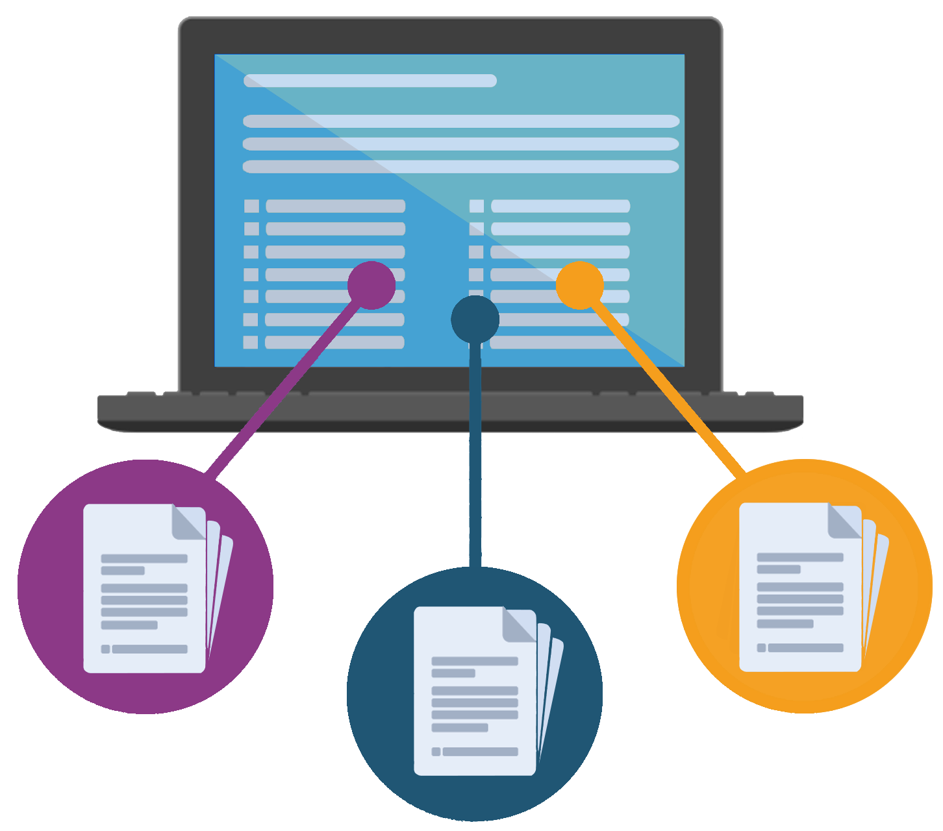
Слайд 3 с анализом проекта
Verilənlər bazası verilənlər bazasını idarəetmə sistemində istifadə edilən modelə və verilənlərin quruluşuna uyğun təşkil edilir. Verilənlər bazasında adətən çoxsaylı istifadəçilər üçün zəruri məlumatlar olur. Ümumi verilənlər bazasına bir neçə istifadəçinin eyni vaxtda müraciət etməsi verilənlər bazasının idarəetmə sisteminin fərdi kompüterlərin lokal şəbəkəsində quraşdırılan və çox saylı istifadəçilər uçun verilənlər bazası yaradılan zaman mümkün olur. Verilənlər bazasının idarəetmə sistemi şəbəkədə müxtəlif istifadəçilərin ümumi məlumatlar bazasına müraciət hədlərini izləyir və istifadəçilər eyni zamanda ümumi verilənlərlə işləyəndə verilənlərin mühafizəsini təmin edir.

Slide 5
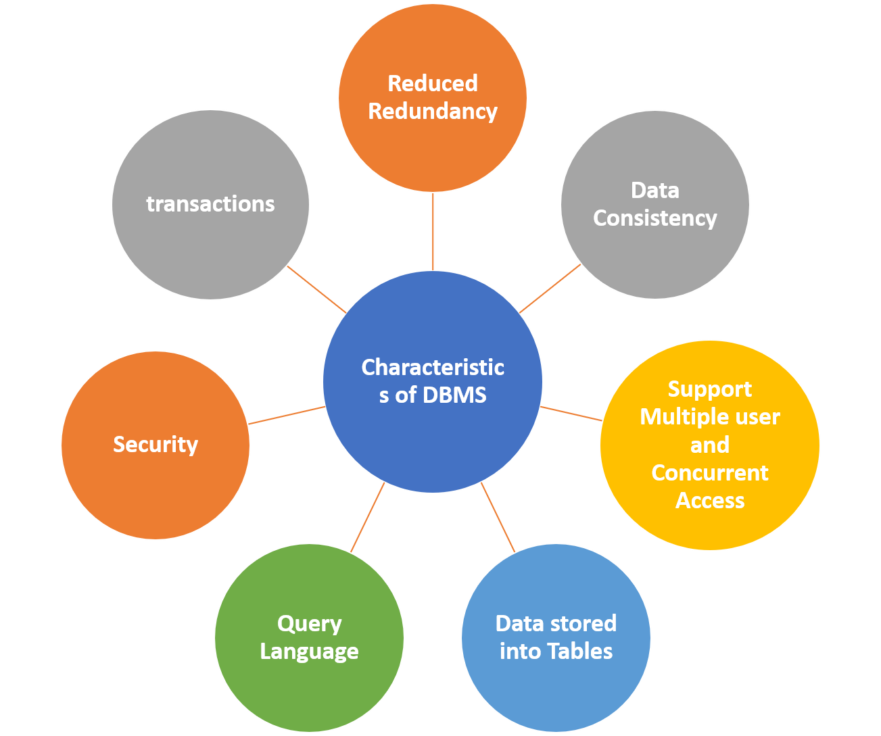
Слайд 3 с анализом проекта
Verilənlər bazasını idarəetmə sistemi
bir sıra xassələrə malikdir:
modelin müxtəlif obyektlərində verilənlərin təkrarlanması;
verilənlərin bir dəfə daxil edilməsi və onlarda düzəlişlərin sadələşdirilməsi;
verilənlərin uyğunluğu və birinin digərini inkar etməməsi;
verilənlər bazasının tamlığı və bütövlüyü;
verilənlər bazasının çoxaspektli müraciət imkanının olması;
verilənlər bazasında verilənlərin ixtiyari seçilməsi;
verilənlərdən müxtəlif məsələlər və istifadəçilər üçün istifadə edilməsi;
qəza şəraitində, qurğuların və proqramların nasazlıqları yarandıqda və ya istifadəçilər səhv etdikdə belə verilənlərin mühafizəsi və bərpasının mümkünlüyü və s .

Slide 6
Слайд 3 с анализом проекта
Verilənlər bazasını idarəetmə sistemi müxtəlif predmet sahələri üçün istifadəçilərin praktik işinin avtomatlaşdırılmasının əsasını təşkil edir. İstifadəçi tərəfindən praktiki işlər üçün verilənlər bazasını idarəetmə sisteminin seçilməsi bir sıra amillərlə bağlıdır,
- mövcud texniki və baza proqram təminatı, onların konfiqurasiyası, əməli və disk yaddaşı;
- istifadəçi əlavələrinin işlənib hazırlanmasına tələbat;
- verilənlər modelinin növü;
- predmet sahəsinin xüsusiyyətləri;
- informasiya məntiqi modelinin quruluşu;
- verilənlər bazasını idarəetmə sistemində zəruri funksional vasitələrin olması;
- istifadəçinin ixtisas səviyyəsi və verilənlər bazasının idarəetmə sistemində verilənlər bazası ilə istifadəçi arasında dialoq vasitələrinin olması.

Slide 7


Слайд 3 с анализом проекта
Verilənlər bazasının idarəetmə sistemi tətbiqi proqramlar paketi şəklində göndərilən proqram məhsullarından ibarət olmaqla kompüterə quraşdırılır. Verilənlər bazasının idarəetmə sistemi kompüterə quraşdırıldıqdan sonra verilənlər bazasının yaradılması həyata keçirilir. Qeyd etmək lazımdır ki, fərdi kompüterlər üçün müasir verilənlər bazasının idarəetmə sistemi yüksək üstünlüyə malikdir. Bu imkan verir ki, sistemin istifadəçi üçün işlənib hazırlanmasının ilkin mərhələsində verilənlər bazasının ayrı-ayrı hissələrinin yaradılmasına başlanılsın. Məlumatlar bazasının bu cür işlənib hazırlanması tədricən onun genişləndirilməsinə və modifikasiyasına əlverişli şərait yaradır. Beləliklə, istifadəçi tərəfindən işin texnologiyasının mənimsənilməsi sürətlənir, verilənlər bazasının idarəetmə sisteminin imkanlarının öyrənilməsi və mərhələlərlə tətbiqi asanlaşır.

